Slide 1
Мінеральні добрива Нітрати
Презентація
учениці 10 класу
Доліни Наталії

Slide 2
Що ми знаємо про мінеральні добрива???
Їх вносять в грунт для підвищення врожайності з допомогою :
спеціальних літаків;
тракторів.

Slide 3
Мінеральні добрива – це речовини, що містять три найважливіші елементи:
N(Нітроген) – збільшує розмір листя і кореневої системи.
К(Калій) – підвищує стійкість рослин до несприятливих умов.
Р(Фосфор) – бере участь у процесах обміну речовин, фотосинтезі.

Slide 4
Класифікація мінеральних добрив
Нітратні: NH₄NO₃ - амонійна селітра, NaNO₃ - натрієва селітра, NH₃∙H₂O - амоніачна вода;
Калійні: K₂SO₄ - калій сульфат, KCI∙NaCI – сильвініт, KCI – калій хлорид;
Фосфатні: NH₄H₂PO₄ - амофос; CaHPO₄∙2H₂O – преципітат.

Slide 5
Вплив добрив на здоров'я й навколишнє середовище
Позитивний :
поповнення поживних речовин у ґрунті;
підвищення врожайності.
Негативний :
перевищення допустимої концентрації нітратів у воді, ґрунті, продуктах харчування;
негативні зміни у стані здоров’я живих організмів;
забруднення атмосфери.

Slide 6
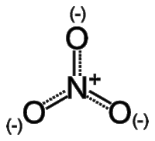
загальна характеристика
Нітрати
Нітрати— безбарвні кристалічні речовини, солі і ефіри азотної кислоти HNO₃. Вони утворюються при взаємодії нітратної кислоти з відповідними металами, або їх оксидами та гідроксидами. У воді нітрати добре розчиняються. При сильному нагріванні нітрати розкладаються, не плавлячись. Виняток становлять лише нітрат натрію і нітрат калію, які спочатку плавляться, а потім уже розкладаються. При цьому продукти розкладу нітратів залежать від активності металу, що входить до складу солі.

Slide 7
Ознаки отруєння продуктами, що містять підвищену концентрацію нітратів:
нудота;
посилене слиновиділення;
біль у ділянці шлунка;
пронос;
загальна слабкість;
сонлвість;
запаморочення;
потемніння в очах;
коматозний стан.

Slide 8
Застосування нітратів
Нітрати лужних металів використовують як компоненти
ракетного палива та піротехнічних сумішей, для виробництва вибухових
речовин, скла, ліків і для обробки та консервування харчових продуктів.
Так, нітрат натрію застосовують (у чітко визначеній нормі) для
виготовлення ковбас, шинки, окосту, деяких сортів сиру і риби. Він
відновлюється мікроорганізмами до нітриту натрію NаN0₂, перешкоджає
окисненню м'яса і зберігає рожевий колір м'ясних виробів, поліпшує смак
сирів, облагороджує їх запах.
У домашніх умовах використання нітратів і нітритів неприпустиме, бо
вживання навіть дещо перевищеної норми цих солей може призвести до
порушення функції крові як переносника кисню й створити загрозу для
життя. Адже нітрати спричинюють набряк легенів, кашель, блювоту і
серцеву недостатність.

Slide 9
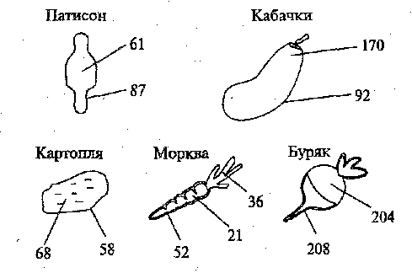
Схема вмісту нітратів у різних видах овочів

Slide 10
Поводження з нітратами
В сільському господарстві, у харчовій промисловості з нітратами
треба поводитися грамотно:
неухильно дотримуватися норм внесення їх у грунт, запобігати надлишку
нітратів, тоді їх вміст у фруктах, овочах та інших продуктах не
перевищуватиме гранично допустимої концентрації (5 мг/кг на добу).
Зменшити кількість нітратів можна, якщо всі овочі, плоди, в тому числі
цитрусові, перед вживанням ретельно помити гарячою водою, після чого
яблука, огірки почистити, а з моркви вирізати серцевину. Зниженню
шкідливого впливу на організм нітратів і нітритів сприяє вживання
вітамінів, особливо А, Є, В9.

Slide 11
Шкідливий вплив на організм
Потрапляючи в кров, окислюють двовалентне залізо у тривалентне. При цьому утворюється метгемоглобін, нездатний переносити кисень до тканин і органів, в результаті чого може спостерігатися задуха. Загроза для життя починає виникати тоді, коли рівень метгемоглобіну в крові досягає 20% і вище. Знижується тиск крові і порушуються функції печінки. В результаті чого зменшується фізична та розумова активність людини.
Небезпека надходження нітратів в організм у підвищених кількостях зв'язується з їх вираженим канцерогенну дію.
Непрямим підтвердженням канцерогенності нітратів залишається той факт, що в осіб зі зниженою кислотністю шлункового соку більш висока частота раку шлунка.

Slide 12
Виявлення нітратів
У продуктах
2 мл розведеного соку, взятого із середньої частини плоду, змішуємо з 1 мл розчину риванолу в кислоті й додаємо цинковий порошок. Якщо в розчині міститься понад 200 мг/л нітратів, то з’являється блідо-рожеве забарвлення!
У воді
до 1 мл води, що досліджуємо, додаємо 2 мл фізіологічного розчину. Потім 2 мл отриманого розчину змішуємо з 1 мл риванольного реактиву і трошки порошку цинку. Блідо-рожевий колір розчину вказує на неприпустимо високий вміст нітратів у воді!

Slide 13
Висновки
Пропоную такі способи зменшення кількості нітратів:
підвищення культури землеробства;
дотримання правил внесення добрив у грунт;
виведення нових сортів рослин.
Крім того, у домашніх умовах:
мийте й чистіть овочі, це знижує вміст нітратів на 10%;
у результаті відварювання овочів у відвар переходить 20 – 50 % нітратів;
у результаті консервації в розсіл переходить до 30 % нітратів.

